Slide 1

상상속의 아이디어 3조
202310008 변민서 202210957 이윤호 202310609 최준규
202310171 배시현 202211385 홍준택 202311115 강수정
ⓒSaebyeol Yu. Saebyeol’s PowerPoint

Slide 2
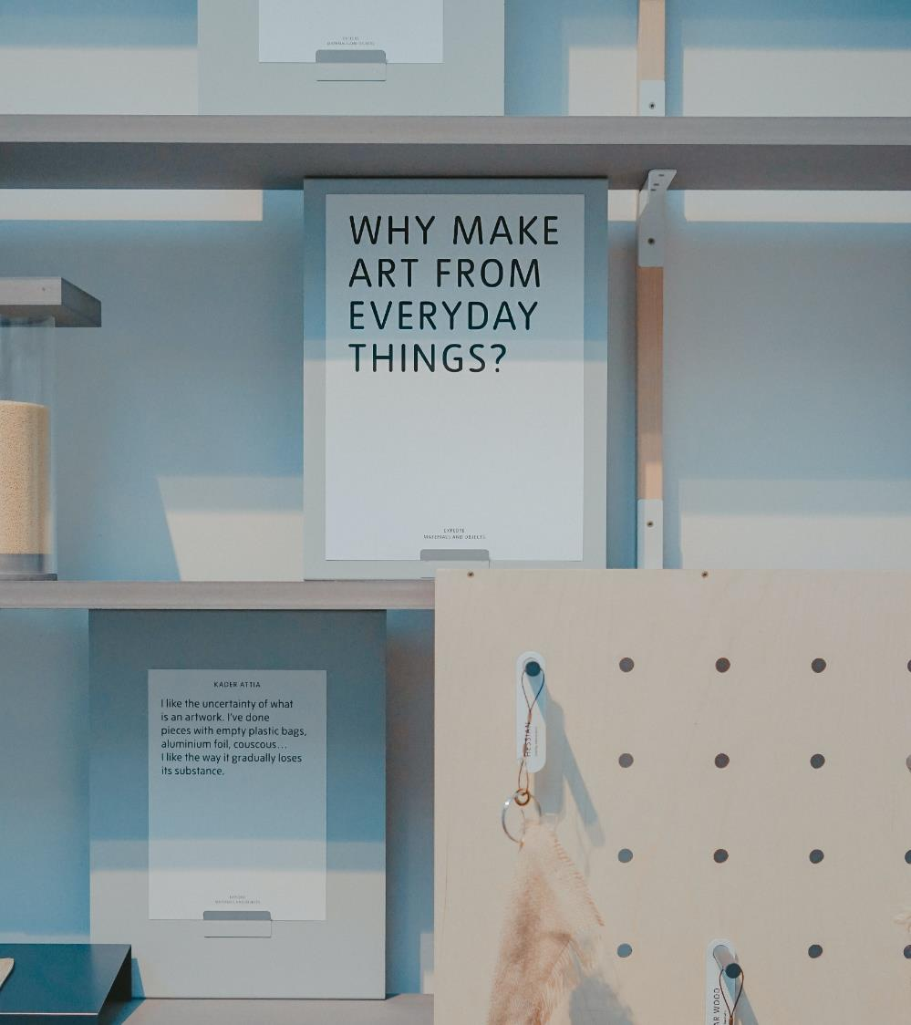
목차
1
장소 및 주제
2
장소 선정 이유
3
환경 개선 내용
ⓒSaebyeol Yu. Saebyeol’s PowerPoint

Slide 3
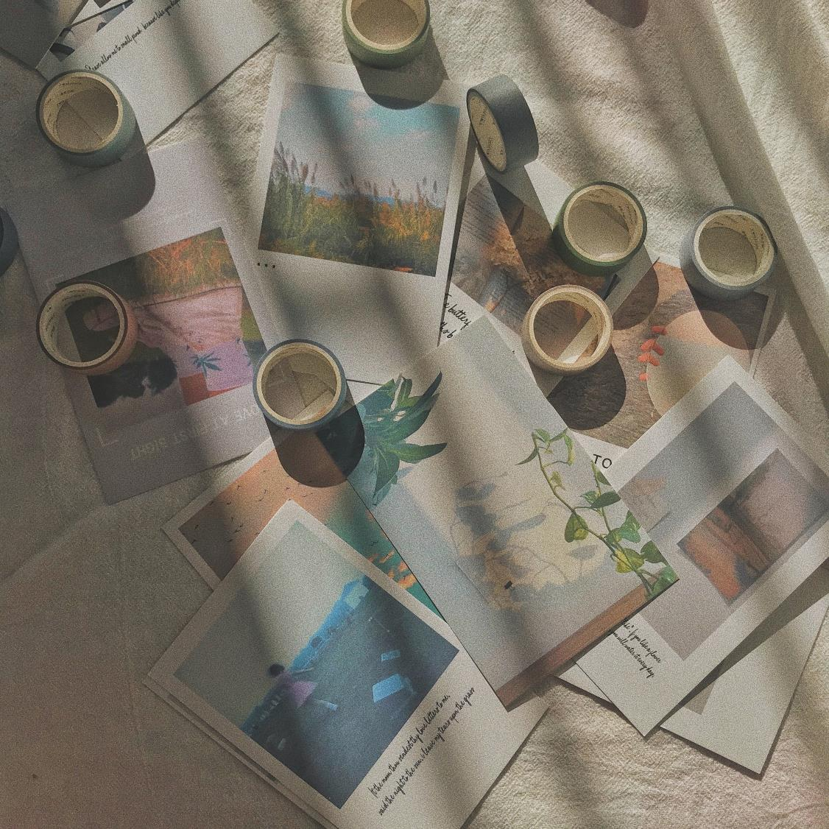
Part 1
장소 및 주제

Slide 4
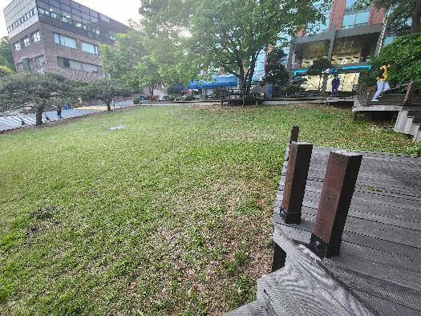
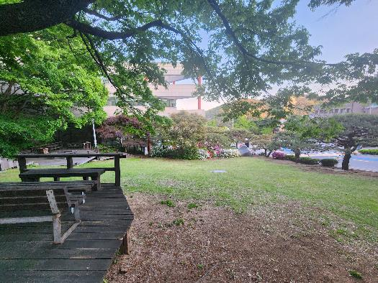
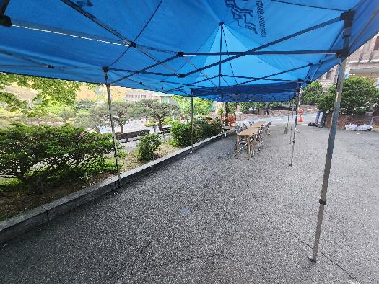
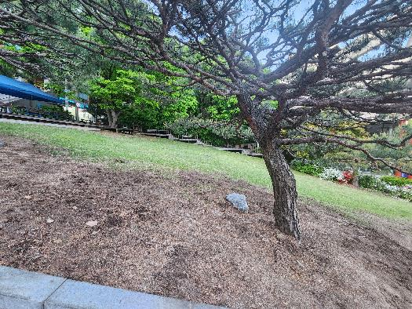
Part 1
장소

Slide 5
Part 1
주제
학생들을 위한 식사와 휴식의 공간

Slide 6
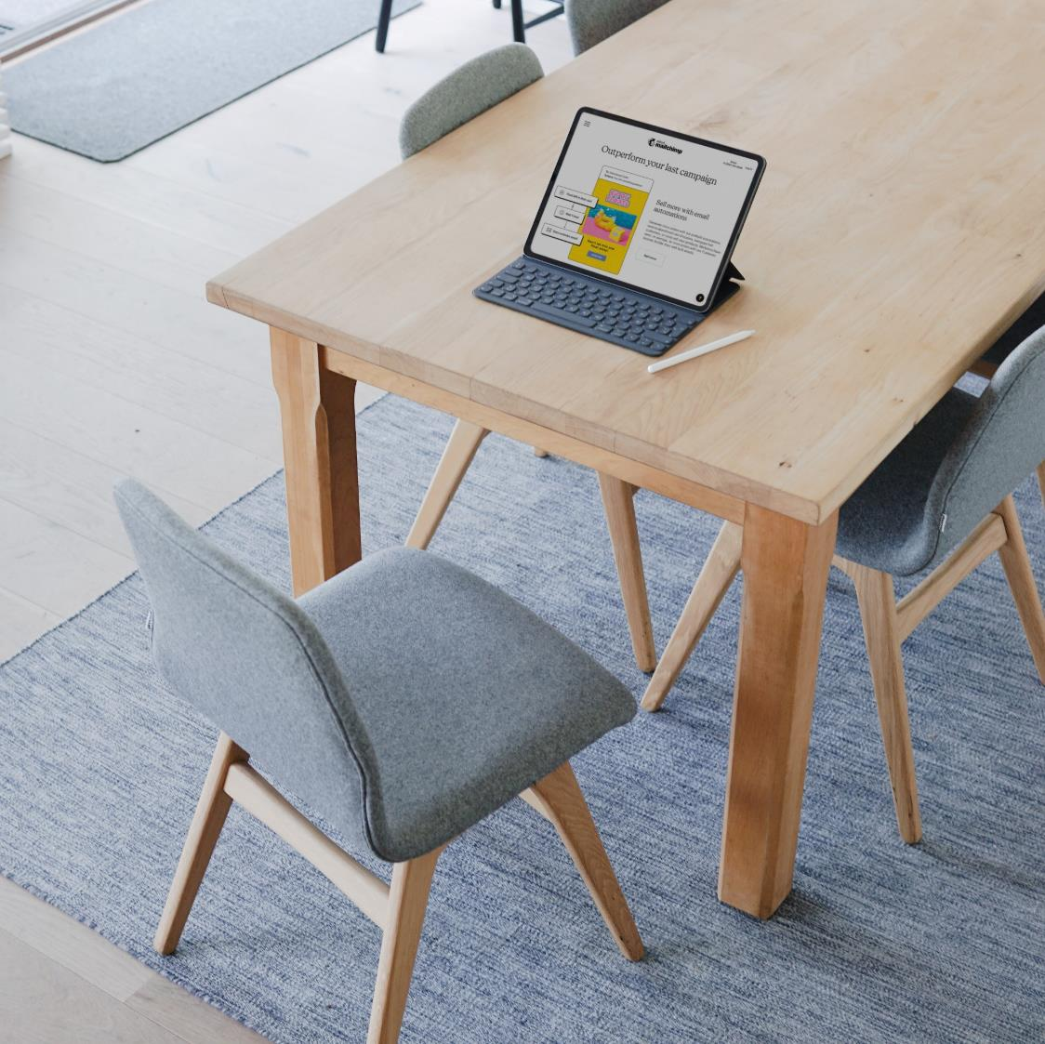
Part 2
장소 선정 이유

Slide 7
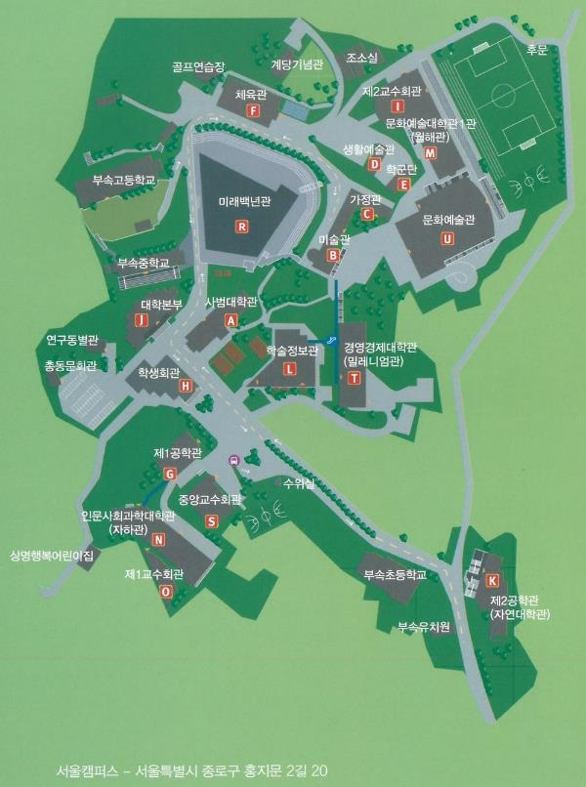
Part 2
장소 선정 이유
장소 선정 이유
사범관 앞 잔디밭은 조경시설로 설치되었으나, 원래의 용도로 사용하기에는 부족한 점이 많음
잔디밭의 심한 경사, 노후화된 나무 데크로 인한 위험, 주변 시설의 부족
학생들이 배달음식을 먹을 공간이 부족함
상명대학교 서울캠퍼스의 중앙에 위치한 특성을 이용하여 학생들을 위한 휴식의 공간을 만들자 라는 취지

Slide 8
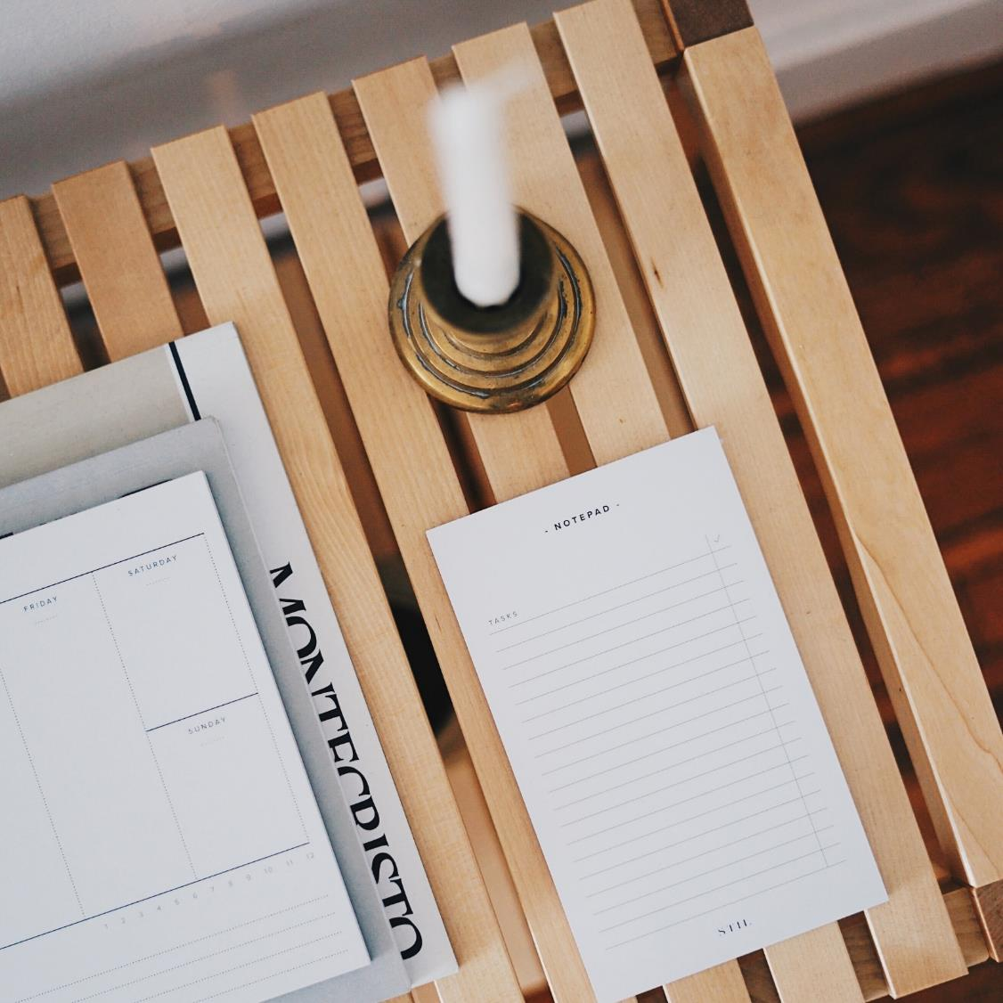
Part 3
환경 개선 내용

Slide 9
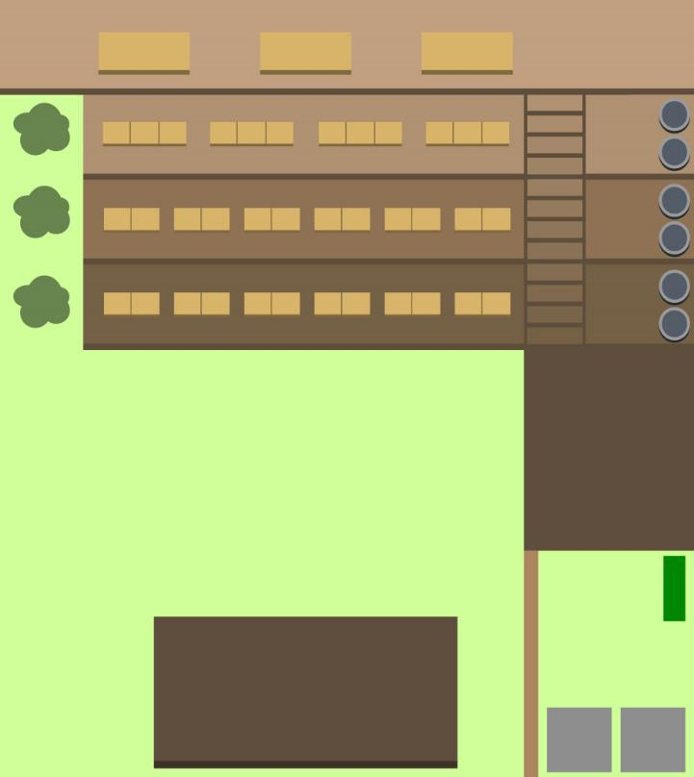
Part 3
환경 개선 내용
환경 개선 내용
기존에 존재하던 계단식 나무 데크 및 시설을 확장
확장된 공간에 테이블, 의자, 차광막, 펜스, 광고판 설치
학술정보관 쪽 데크와 의자를 철거하고 흡연부스, 자판기 설치
축제 및 행사 시에 설치하던 임시 무대 자리에 무대 제작
기존 잔디 유지보수 및 관리

Slide 10
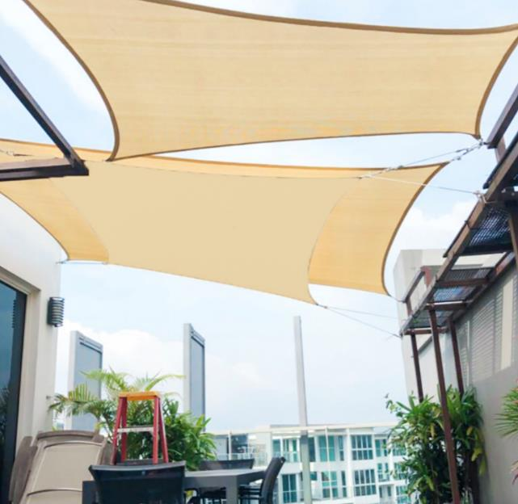
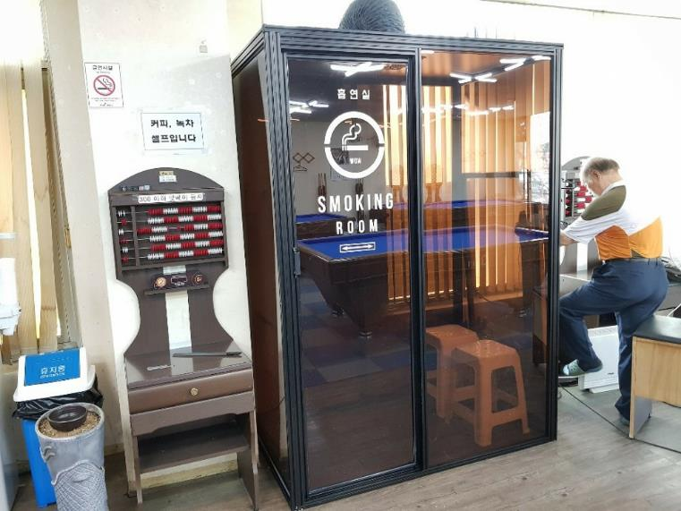
Part 3
시설
차광막 설치
흡연 부스 설치

Slide 11



Part 3
기대효과
주변 상권의 활성화 기여
노후화된 학교 시설의 개선
학생들을 위한 식사와 휴식의 공간

Slide 12
Part 3
예산
토대, 데크 및
펜스,
계단 설치비
1800만원
+
테이블, 의자 등 가구 배치 비용 800만원
차광막 및 지지대
설치 비용
100만원
+
쓰래기통, 흡연 부스 설치 비용 200만원
장기적인
시설 유지보수 및 관리 비용
300만원
약 3200만원 예상

Slide 13

감사합니다

